Slide 1

Iterator Pattern
Tên và phân loại
Tên: Iterator
Phân loại: Behaviral Pattern

Slide 2
Iterator Pattern
Mục đích, ý nghĩa
Cung cấp khả năng để truy cập các phần tử của một đối tượng tập hợp tuần tự mà không phụ thuộc cách biểu diễn bên trong của tập hợp đó.
Bí danh
Itérateur, Cursor

Slide 3
Iterator Pattern
Motivation
Công ty A lưu dạnh sách nhân viên trong một link-list còn Công ty B thì lưu trong một mảng thông thường. Một ngày, 2 công ty hợp lại với nhau để cùng làm việc. Iterator sẽ hỗ trợ 2 công ty trong việc truy cập các nhân viên được lưu trữ từ 2 danh sách có kiểu khác nhau mà không cần viết lại code từ đầu.
Notes:
Ngoài các phương thức đã được hỗ trợ để duyệt các phần tử trong một danh sách thì ta cũng có thể tự định nghĩa cách để truy cập các phần tử đó. Iterator cho phép chúng ta tách rời chức năng truy cập phần tử hay duyệt ra khỏi danh sách và đặt vào đối tượng iterator. Lớp iterator sẽ định nghĩa một giao diện để truy cập các thành phần của danh sách, đồng thời

Slide 4
Iterator Pattern
Khả năng ứng dụng
Cho phép chúng ta:
Truy cập đến các nội dung của một tập hợp mà không cần biết cấu trúc bên trong của tập hợp đó.
Hỗ trợ đa chuyển đổi của tập hợp
Cung cấp 1 giao diện chung cho các kiểu tập hợp khác nhau.

Slide 5
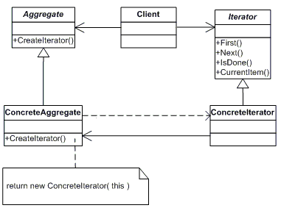
Iterator Pattern
Cấu trúc
Các thành viên
Iterator-interface
Định nghĩa một giao diện cho việc truy cập và chuyển đổi các thành phần.
ConcreteIterator
Thực hiện giao diện Iterator.
Giữ một chuỗi vị trí hiện tại trong chuyển đổi của một kết tập.
Aggregate-interface
Định nghĩa một giao diện cho việc tạo một đối tượng Iterator.
ConcreteAggregate
Thực hiện giao thức tạo Iterator để đưa ra một trường hợp ConcreteIterator phù hợp.

Slide 6
Iterator Pattern
Sự cộng tác
Một ConcreteIterator giữ đối tượng hiện tại trong tập hợp và có thể tính trước được đối tượng tiếp theo.
Trong quá trình thực thi, Client sẽ tạo một ConcreateItorator đễ sử dụng các phương thức mà mình đã định nghĩa để duyệt qua các phần tử của danh sách.

Slide 7
Iterator Pattern
Các hệ quả mang lại
Hỗ trợ nhiều phương án duyệt một tập hợp: Tập hợp phức tạp có thểđược duyệt với nhiều cách
Đơn giản hoá interface Aggregate.
Cho phép có lớn hơn một cách thức duyệt trên một tập hợp trên một thời điểm.

Slide 8
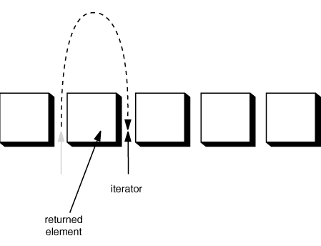
Iterator Pattern
Hệ thống thực tế đang sử dụng
Trong java có xây dựng sẵn cho ta một interface đó là Iterator.
Interface này đã có sẵn một số phươn thức hỗ trợ duyệt phần tử như : hasNext(), remove() ..v..v

Slide 9
Iterator Pattern
Các mẫu liên quan
Interpreter có thể sử dụng một Iterator để duyệt cấu trúc.
Memento thường được sử dụng cùng với Iterator.Một Iterator có thể
sử dụng một Memento để nắm bắt trạng thái của một Iterator.
Iterator lưu trữ các memento ở bên trong.

Slide 10
Iterator Pattern
Mã nguồn minh họa
Mô tả bài toán: Viết một chương trình sử dụng mẫu Iterator để duyệt qua 2 danh sách có cấu trúc khác nhau: Arts và Science. Arst sẽ lưu dữ liệu dưới dạng mảng thông thường và Sicence sẽ lưu dưới dạng Linkedlist.

Slide 11
Iterator Pattern
Mã nguồn minh họa
Tại sao sử dụng mẫu này: Vì 2 danh sách của 2 lớp có cấu trúc khác nhau. Chúng ta không thể sử dụng cách duyệt phần tử của danh sách 1 cho danh sách 2. Cần tạo ra một Itertor hỗ trợ chúng ta trong chuyện này. Tạo ra một cấu trúc chung dựa trên các phương thức chung có thể lấy ra cùng một dạng dữ liệu.

Slide 12
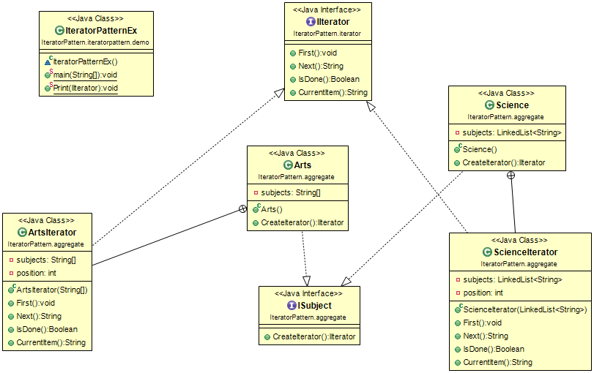
Iterator Pattern
Mã nguồn minh họa
Sơ đồ Uml:
Phân tích các lớp: Interface Intorator:; chứa các phương thúc chung cho các concreateIterator. Arst: Đối tượng chứa danh sách được lưu dưới dạng mảng thông thường và chứa một class implememt interface Iterator. Science : Đối tượng chứa danh sách được lưu dưới dạng LinkedList và chứa một class implememt interface Iterator.

Slide 13
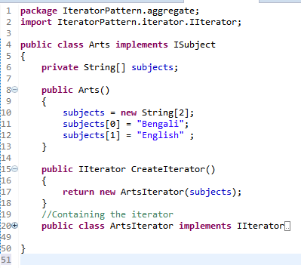
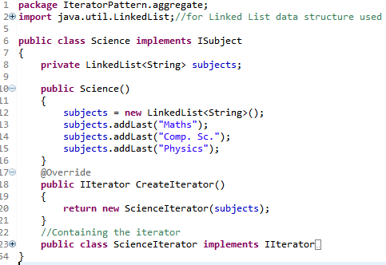
Iterator Pattern
Mã nguồn minh họa
Mã nguồn một số class cơ bản:

Slide 14
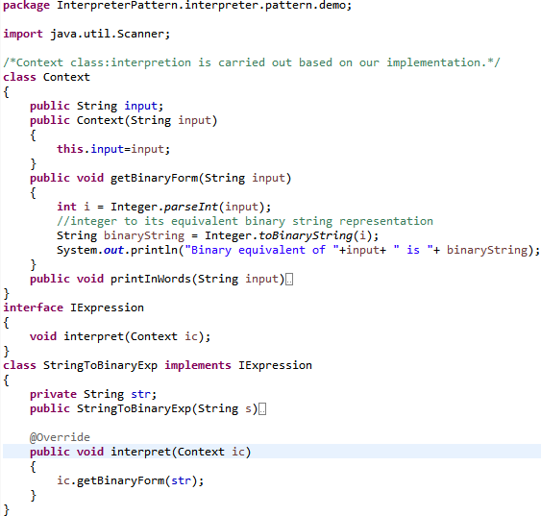
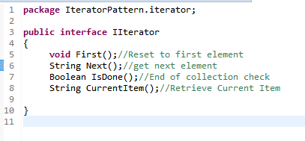
Iterator Pattern
Mã nguồn minh họa
Mã nguồn một số class cơ bản:

Slide 15
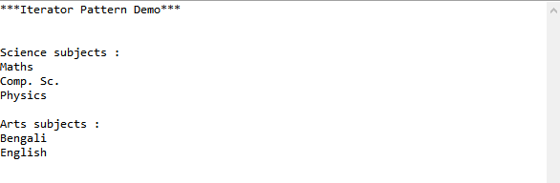
Iterator Pattern
Mã nguồn minh họa
Mã nguồn : kết quả

